Slide 1
আজকের পাঠে সবাইকে
স্বাগতম

Slide 2
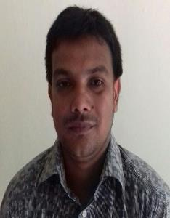
সোহন লাল দাশ,
সহকারি শিক্ষক,
ভূবন সরকারি প্রাথমিক বিদ্যালয়,
নাসিরনগর, ব্রাহ্মণবাড়িয়া।
মোবাইলঃ ০১৭২০৯২৪৫৭২
ইমেলঃsuhanlaldash@gmail.com
শ্রেণি-প্রথম,
বিষয়-বাংলা,
সময়ঃ ৪০ মিনিট,
তারিখঃ
7 জুন., 19

Slide 3
শিখনফল
শোনাঃ১.১.১-বাক্যে ও শব্দে ব্যবহ্নত বর্ণমালা ধ্বণি মনোযোগ সহকারে শুনবে ও মনে রাখবে ।
বলাঃ ১.১.১-বাক্যে ও শব্দে ব্যবহ্নত বাংলা বর্ণমালার ধ্বণি স্পষ্ট ও শুদ্ধভাবে বলতে পারবে।

Slide 4
চলো একটি ভিডিও দেখি-
https://www.youtube.com/watch?v=F33PDAkg6qM
ভিডিও সম্পর্কিত আলোচনা
ভিডিওটি দেখতে লিংকে ক্লিক করুন

Slide 5
আজকের পাঠ
বর্ণশিখিঃ অ,আ
পাঠঃ ৭
পাঠ্যাংশঃ বর্ণ শিখিঃ অ, আ

Slide 6
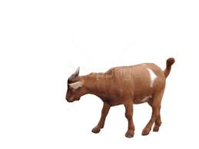
ছবিতে কী দেখতে পাচ্ছ?
অজ আসে
অ
অজ

Slide 7
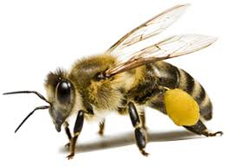
ছবিতে কী দেখতে পাচ্ছ?
অলি হাসে
অ
অলি

Slide 8
ছবিতে কী দেখতে পাচ্ছ?
আম খাই
আ
আম

Slide 9
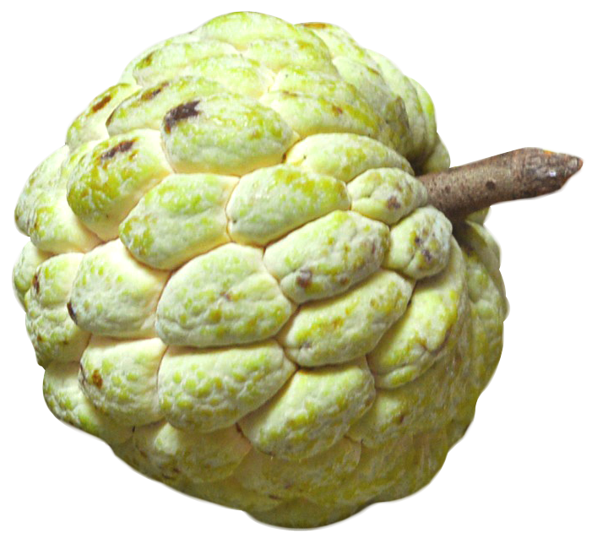
ছবিতে কী দেখতে পাচ্ছ?
আতা চাই
আ
আতা

Slide 10
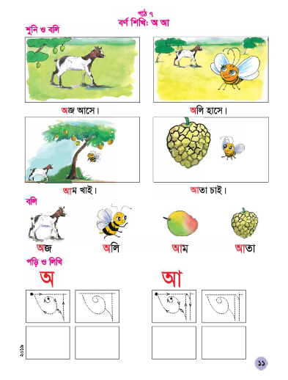
শিক্ষকের পাঠ
তোমাদের বাংলা বইয়ে ১১ নং পৃষ্ঠা খোল।
শিক্ষক উচ্চস্বরে (অ,আ)বর্ণ দুটি পড়বে শিক্ষার্থীরা ও সাথে সাথে পড়বে ।

Slide 11
শিক্ষার্থীর পাঠ
পারগ শিক্ষার্থী সামনে এসে উচ্চস্বরে (অ,আ)বর্ণ দুটি পড়বে এবং অন্যরাও সাথে সাথে পড়বে ।

Slide 12
দলীয় কাজ
শিক্ষার্থীরা (অ, আ) বর্ণ দুটি দলের একজন পড়বে এবং অন্যরা শুনবে। এভাবে বাকিরাও পড়বে।

Slide 13
জোড়ায় কাজ
শিক্ষার্থীরা (অ, আ) বর্ণ দুটি জোড়ার একজন পড়বে এবং অন্যজন শুনবে। এভাবে জোড়ার অন্যজনও পড়বে।

Slide 14
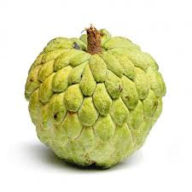
মূল্যায়ন
ছবির সাথে বর্ণ মিলাও-
আ
অ
অ
আ

Slide 15
মূল্যায়ন
সামনে এসে (অ, আ) বর্ণ দুটি বল।

Slide 16
ধন্যবাদ

